Slide 1
Python 曉教室
class & OOP

Slide 2
物件導向程式設計 ( OOP )
類別 (Class)
物件 (Object)
屬性 (Attribute)
建構式 (Constructor)
方法 (Method)

Slide 3

類別 (Class)
物件設計藍圖，定義物件的屬性與方法。
class 物件名稱 :
敘述句
Ex:
角色創建
class Charactor :
statement #定義

Slide 4
物件 (Object)
由class產生出來的實體，包含class中的定義與方法。
物件名稱 = class 名稱() ;
Ex :
創建英雄。
Hero = class Charactor() ;

Slide 5
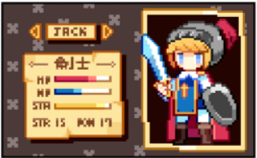
屬性 (Attribute)
屬性可以存放物件的資料，每個物件都有自己的屬性。
物件.屬性名稱 = 數值;
Ex :
定義角色有Hp和姓名屬性。
Charactor.Hp = 數值;
Charactor.Name = 數值;

Slide 6
建構式 (Constructor)
建立class時會自動執行的method
class hero:
def __init__(self):
self.HP = random.randint(75,100)
self.ATK = random.randint(5,10)

Slide 7
方法 (Method)
class的行為,和function 很像,只是class的method 要self作為參數

Slide 8
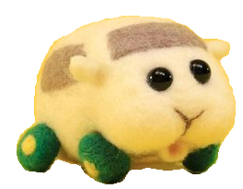
繼承
class可以藉由繼承父類別來獲得其屬性
class father:
def call(self):
print(“HI”)
class child(father):
pass
Child = child()
Child.call()

Slide 9
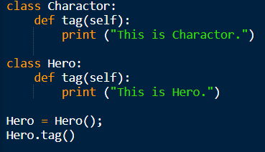
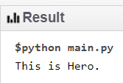
Method Overriding
當子物件定義了與父物件同名的方法時，會執行子物件的方法。
若要執行父物件方法時，使用Super()。

Slide 10
基本需求 / Basic class variable
( boku no hero wa ghost )
血量 (hp) (variable)
攻擊力 (atk) (variable)
技能 (attack) (function)
class Charactor:
def __init__(self, atk, hp):
self.atk = atk # 攻擊力
self.hp = hp # 血量
def attack(self): # 技能
print(f"No damage.")

Slide 11
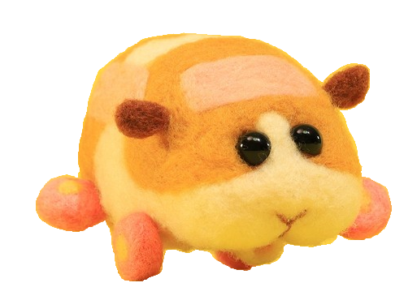
基本需求 / Basic class variable
( boku no Pui Pui Molcar )
品牌 (brand) (variable)
汽油 (gas) (variable)
駕駛 (drive) (function)
class Car:
def __init__(self, atk, hp):
self.brand = brand # 品牌
self.gas = gas # 汽油
def drive(self): # 行駛
print(f"Not ready yet.")

Slide 12
本次作業：實作Hero和Monster的Class並物件化

Slide 13
Super class
class unit :
def __init__(self, HP, Atk) :
self.HP = HP
self.Atk = Atk
def DoAtk(self, OtherUnit) :
self.DoDmg(self.Atk, OtherUnit)
def DoDmg(self, dmg, OtherUnit) :
OtherUnit.HP-=dmg

Slide 14
Hero class
class hero(unit) :
def __init__(self, HP, Atk) :
super(hero, self).__init__(HP, Atk)
def Heal(self) :
self.HP+=30

Slide 15
Monter class
class moster(unit) :
def __init__(self, HP, Atk) :
super(moster, self).__init__(HP, Atk)
def HardAtk(self, OtherUnit) :
self.DoDmg(self.Atk + 10, OtherUnit)

Slide 16
DEMO

Slide 17
My Code

